Slide 1
Bucato impazzito
Laboratorio di lettura
classe 2^ B Plesso Capoluogo
Ins.te Mariateresa Ciccarelli

Slide 2
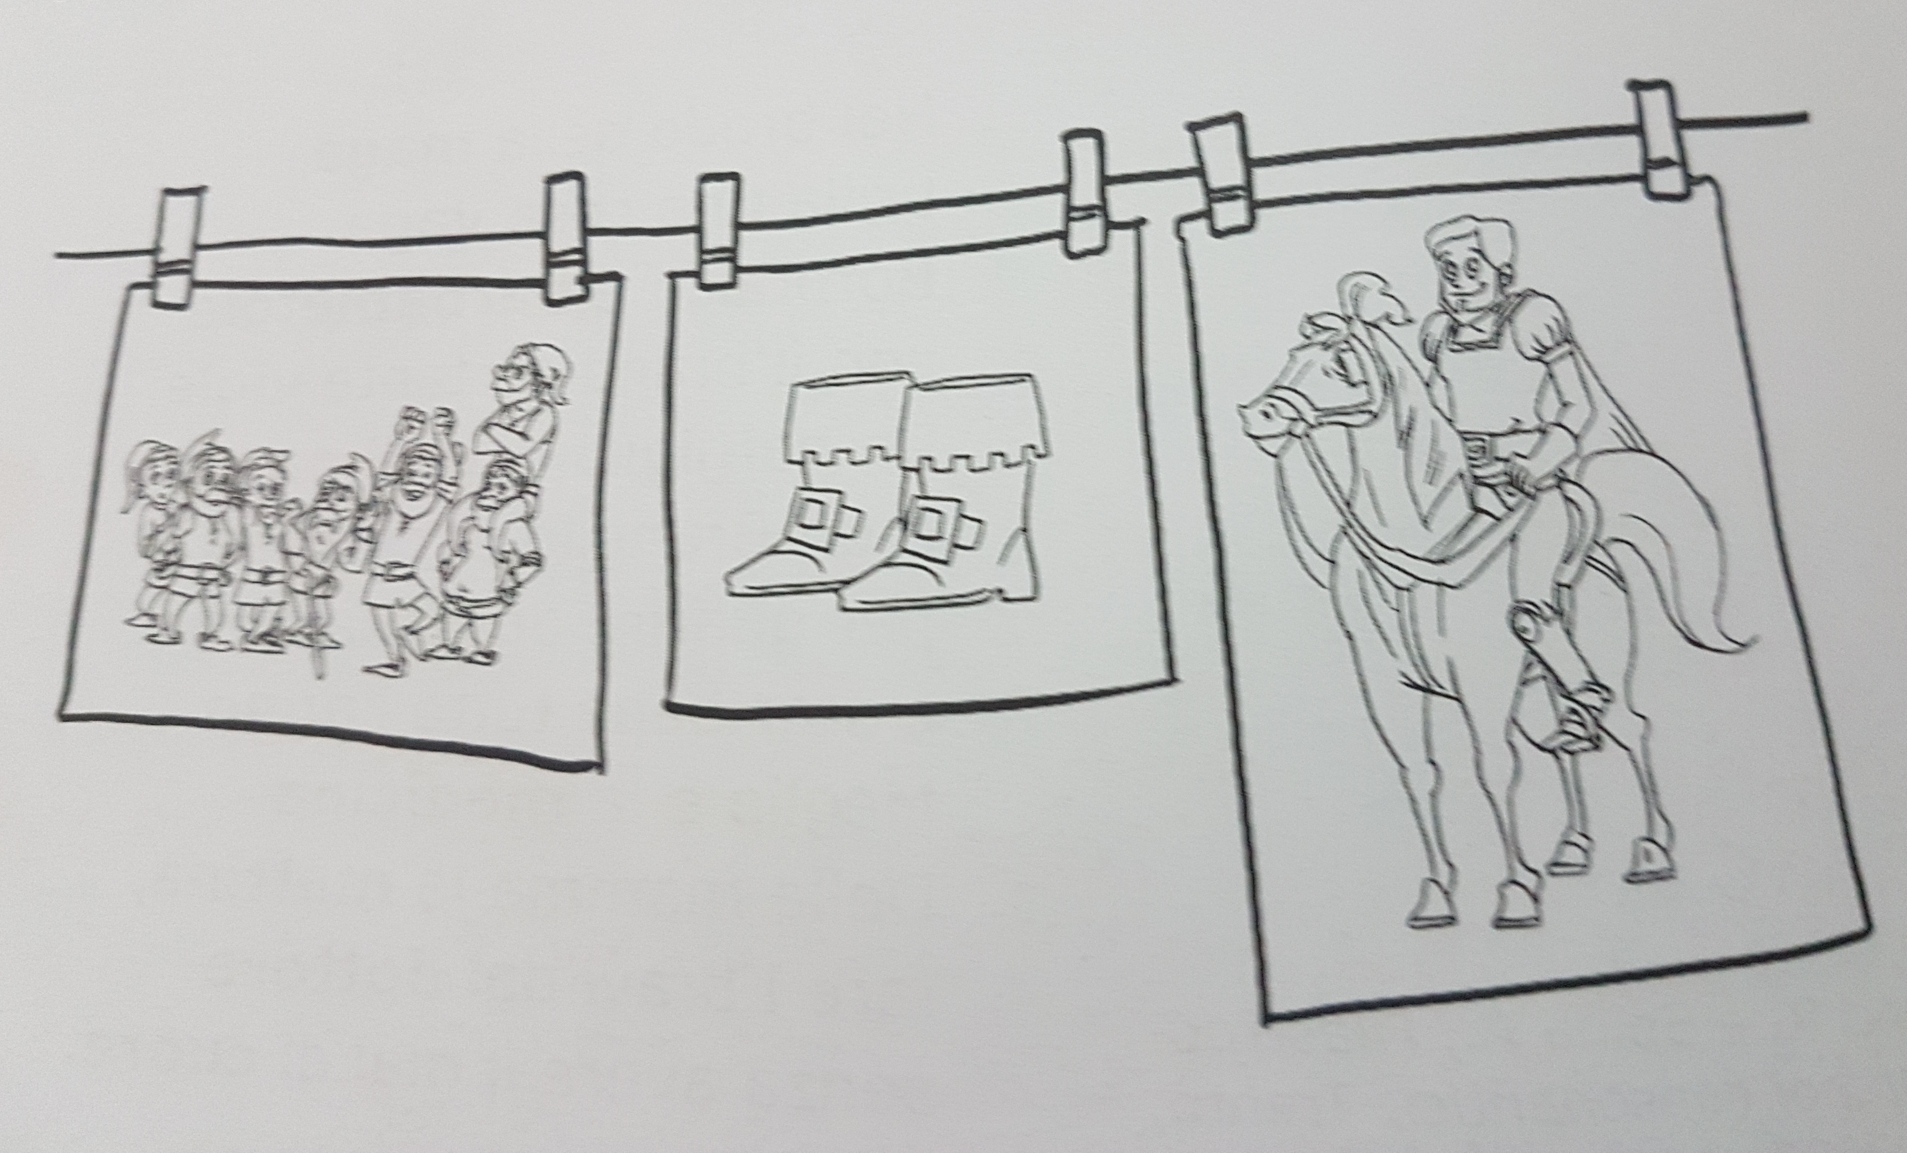
Eh sì! Hai capito proprio bene, oggi facciamo il bucato…Un bel bucato di favole da stendere ed asciugare!
Non ci credi? Proviamo allora…
Buon divertimento!

Slide 3
Pronti? Prepariamo il bucato.
Ammollo avviato!
A casa, ognuno per conto proprio, leggete la fiaba scelta e consegnata alla maestra.
Prendete i 12 cartoncini bianchi (il bucato). Fate molta attenzione:
In 7 cartoncini dovete disegnare vestiti, oggetti dei personaggi o elementi della fiaba che avete letto;
Negli altri 5 dovete disegnare degli elementi, oggetti o vestiti che non c’entrano nulla, magari presi da altre fiabe, per creare un po’ di confusione…
Non dimenticate di scrivere sotto il disegno anche il nome di cosa avete disegnato.

Slide 4
Ora siete pronti! Nella lezione live ne vedremo delle belle….
Al via della maestra prendete i cartoncini, la bacinella e le mollette e stendete il vostro bucato.
Unica regola: mentre stendete il bucato dovete alternare un elemento realmente presente nella fiaba a uno che invece non c’è.
Tutti gli altri dovranno indovinare di quale fiaba si tratta. Vince la squadra che avrà appeso più cartoncini, prima della risposta corretta degli altri compagni.

